Slide 1
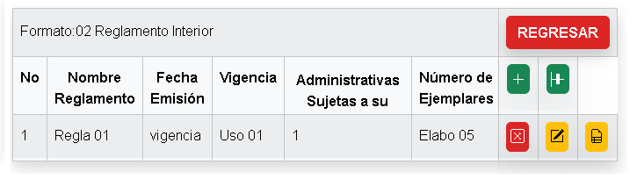
1
2
Archivo a regresar
Nombre del archivo lista
4
Archivo Alta
Lista
5
Archivo Modi
Lista
Archivo a CRUD
3
1
Nombre del
archivo lista
2
Archivo a regresar
4
Archivo Alta
Lista
5
Archivo Modi
Lista
Archivo a CRUD
3

Slide 2
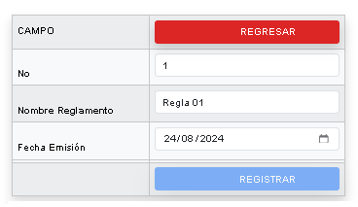
Nombre del archivo CRUD
2
1
Archivo a regresar
3
4
Archivo a regresar
Alta y Modificación
Archivo a regresar
Baja

Slide 3
